Slide 1
ÉTAT DES LIEUX

Slide 2
LA POPULATION SUR LE TERRITOIRE

Slide 3
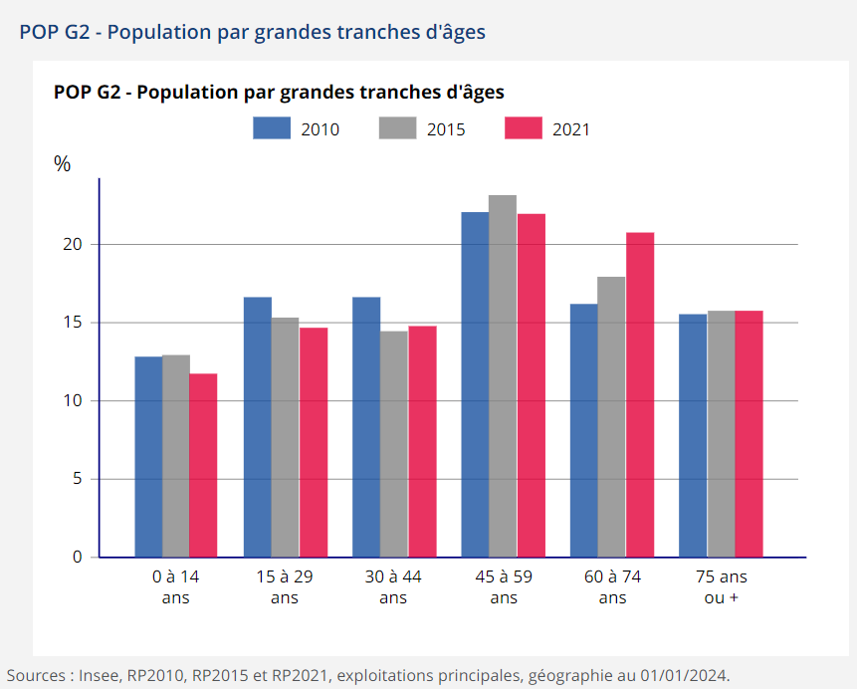





L’évolution de la population à Oloron
En baisse
En hausse

Slide 5
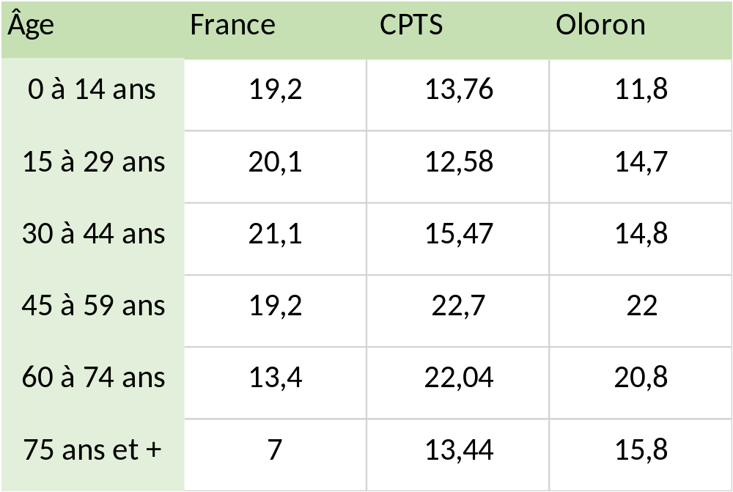
% de la Population en 2021
20,4
35,5
36,6

Slide 6
ZONAGE DES PROFESSIONNELS LIBERAUX

Slide 7
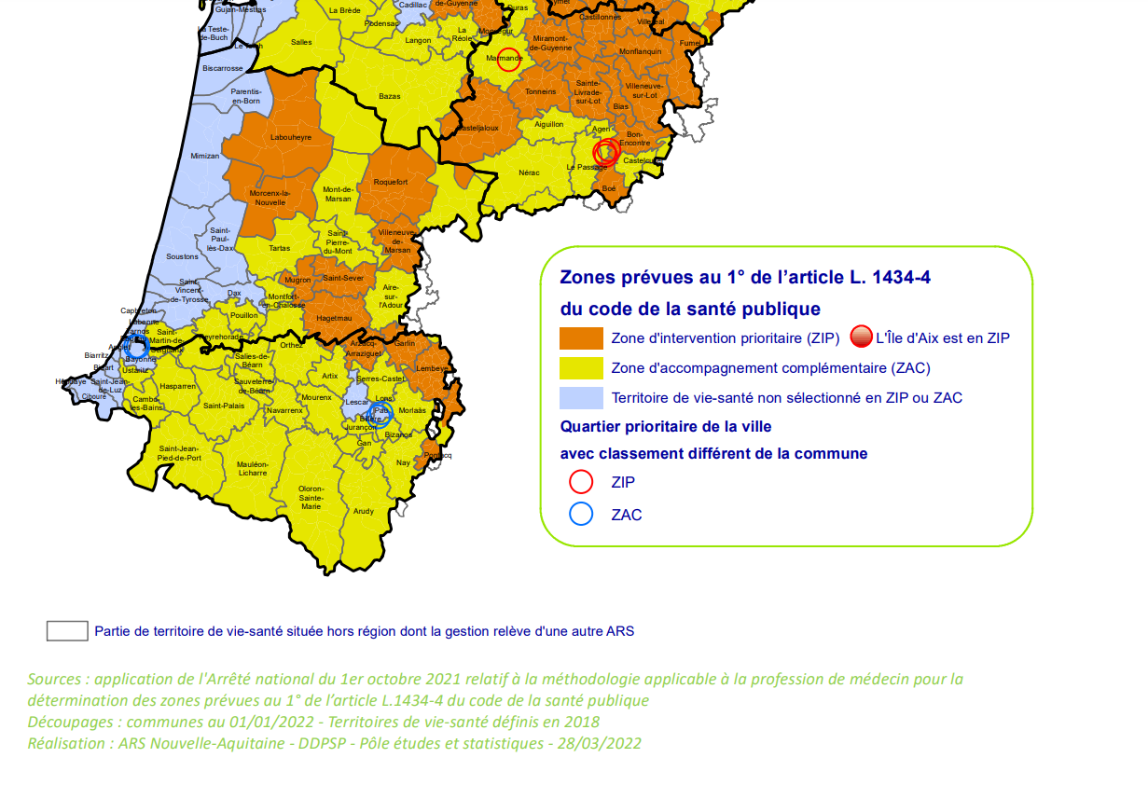
Zonage des médecins

Slide 8
Zonage des médecins
Zone d’Accompagnement Complémentaire
moins impactées
par le manque de médecins
nécessitent de mettre en œuvre des moyens pour éviter que la situation ne se détériore
,
.
mais fragiles
Réalisation : ARS Nouvelle Aquitaine

Slide 9
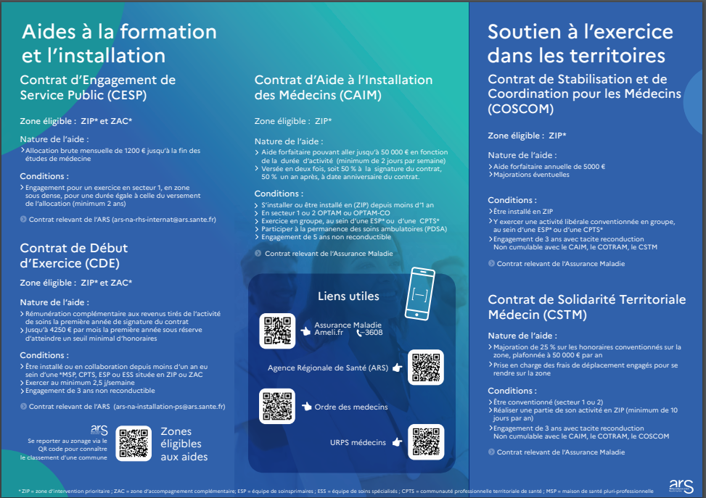

Slide 10
CPTS | population | médecins | n° patients pour un médecin
 | 29588 | 28 | 1056,714286
7 médecins de plus de 60 ans
Dont 4 plus de 65 ans

Slide 11
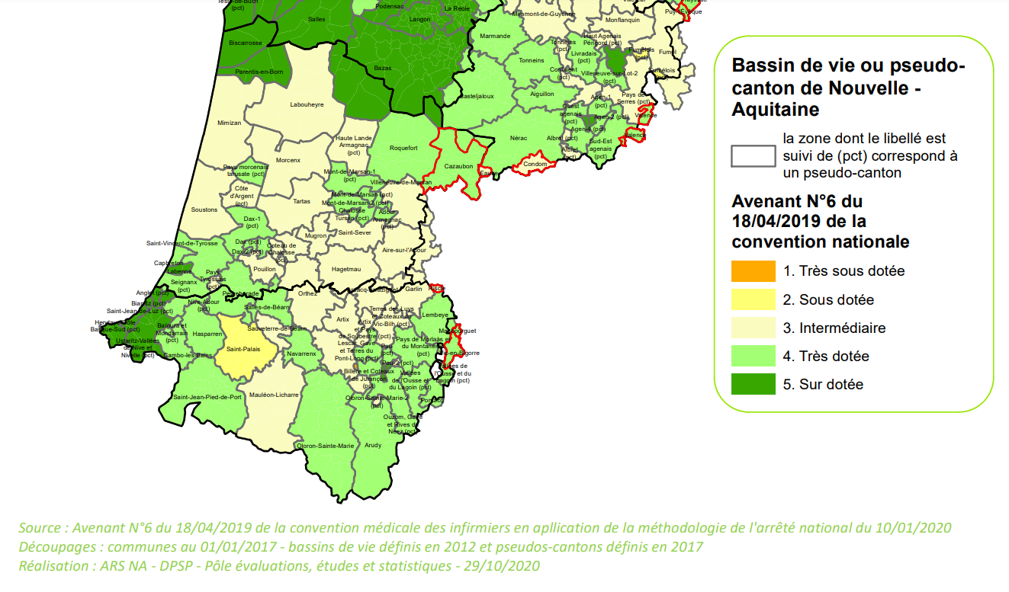
Zonage des infirmiers (2020)

Slide 12
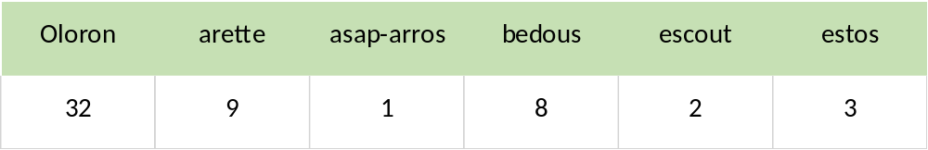
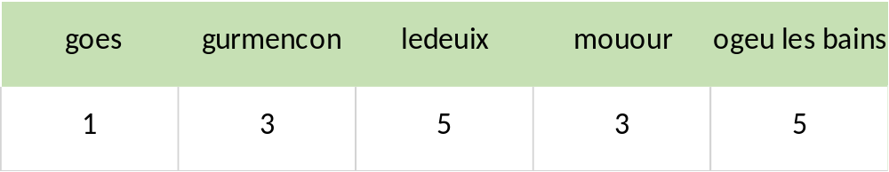
INFIRMIERS
77
82

Slide 13
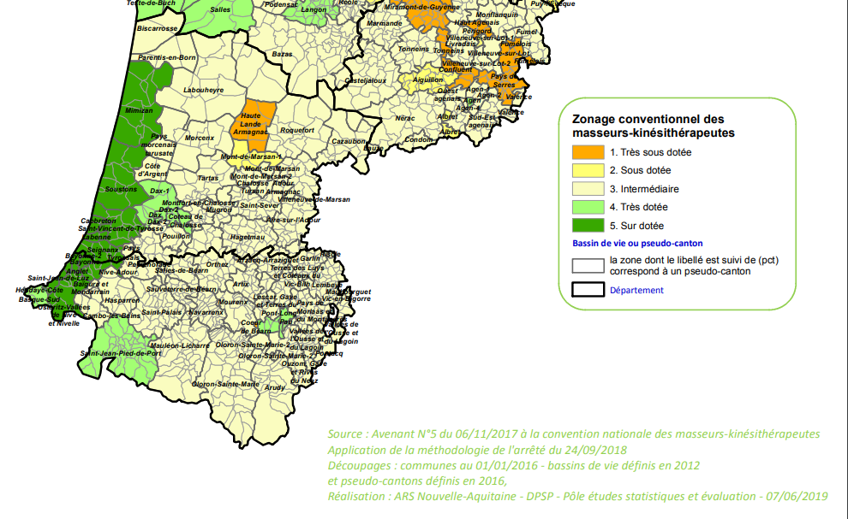
Zonage des masseurs-kinésithérapeutes (2019)

Slide 14
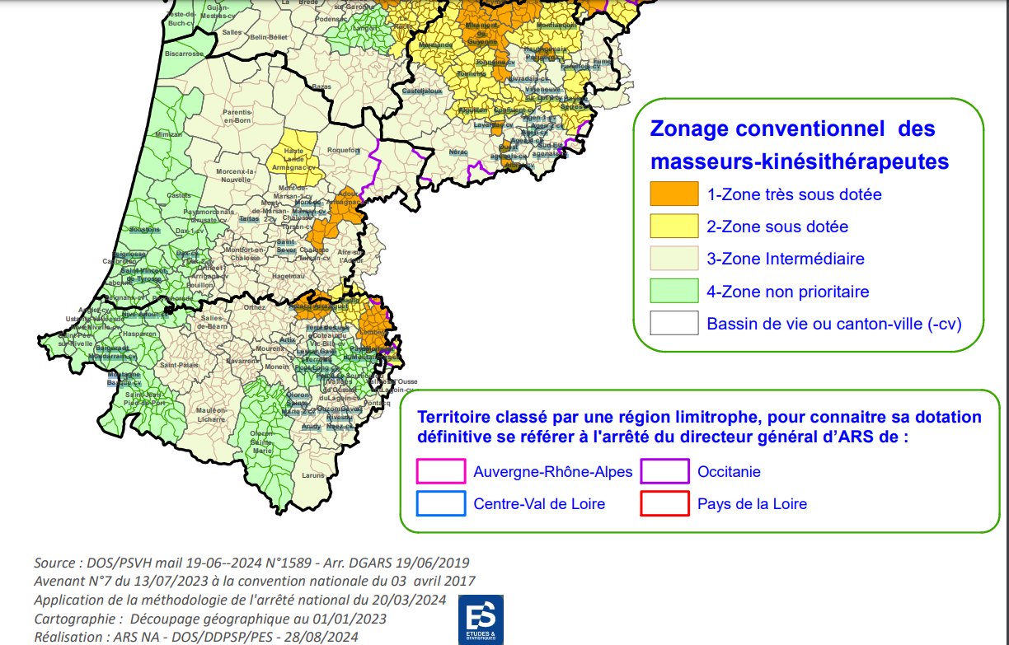
Zonage des kinésithérapeutes (08/2024)

Slide 15
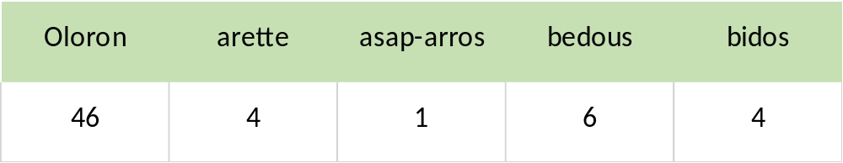
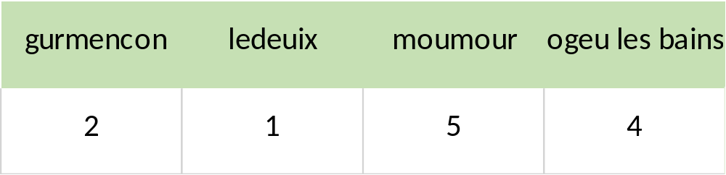
Kinésithérapeutes
87
73

Slide 16
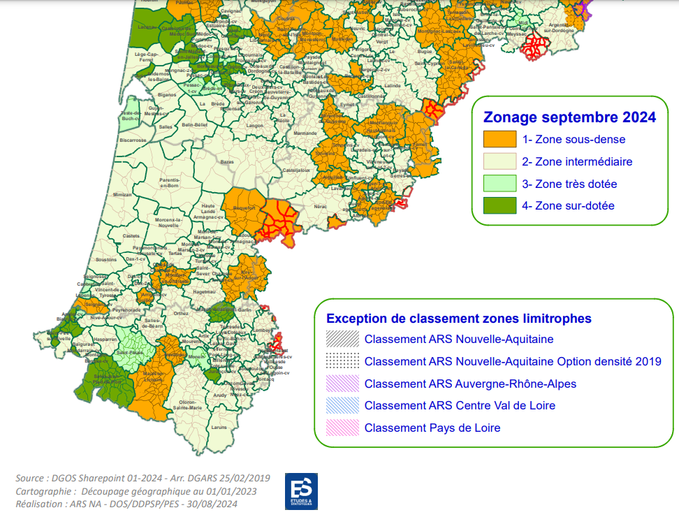
Zonage des orthophonistes (09/2024)

Slide 17
Orthophonistes
Oloron-Sainte-Marie
6

Slide 18
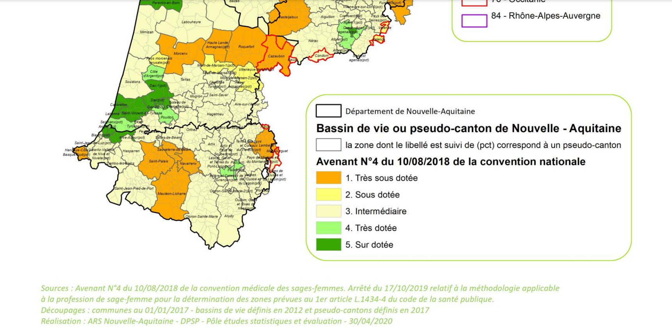
Zonage des sages-femmes (2020)

